Slide 1




中
国
基于RPA+AI理财产品获取机器人
Based on RPA+AI wealth management products get robots

Slide 2

作品信息 App Information
参赛作品 entries：
队伍名称 Team Name： 反转剧
队伍成员 Team Member：缪志广、田扬庾航、梁婧
队伍口号 Team Slogan： 冲冲冲
所在单位和部门/专业 Enterprise :海南科技职业大学
作品应用场景 ：财务、人力资源、银行
作品应用项目：企业投资理财产品方面
其它介绍等

Slide 3
3
一、需求分析&背景介绍
Requirement analysis
二、流程建设方案
Solution Introduction
目录
contents
三、执行流程图
Execution Flow Chart
四、模式和技术创新性
Mode and Technological Innovation
五、方案价值与收益
Solution Value and Revenue

Slide 4
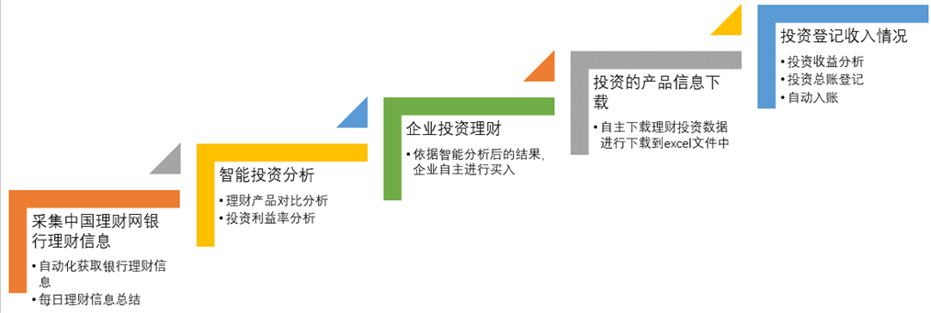
4
示例1：某企业的投资台账业务背景
一、需求分析&背景介绍
Requirement analysis
某企业创始于2023年1月，是一家财务公司投资理财方面的经营模式较受大众认可，投资的收益率较高，但在财务部门投资台账方面都是手工操作。
首先登录多个银行系统，手工查询每银行理财产品数据；最后，将查询到的数据汇总处理后，进行理财产品对比和投资收益率分析。长时间重复、繁琐的工作，一方面消耗大量的人力资源，另一方面手工处理的工作效率不高。
该企业全面进行信息化升级时，发现系统中的许多事只是换了种流程，并没有全面实行信息化，更改系统成本又难以控制，维护时间也无法确定，所以最后找到RPA完成最难解决的一部分。

Slide 5
5
示例1：某企业的投资台账业务流程痛点
一、需求分析&背景介绍
Requirement analysis
重复性高
人工每次都要登入不同的银行系统，都要进行理财产品对比和投资收益率分析
痛点
效率低
数据量大
人工每次都要登入不同的银行系统，手工查询每银行理财产品数据；最后，将查询到的数据汇总处理后，进行理财产品对比和投资收益率分析，出错率高
平均每次都要处理大量的投资产品项目单

Slide 6
一、需求分析&背景介绍
Requirement analysis
示例1：某企业的投资台账业务建设规划
2029年-未来
2028年
长期规划
2026年-2027年
短期规划
推广AI应用的场景
探索基于理财业务的新技术应用
2023年-2026年
中期推广实现
实现AI应用场景的试点
加强AI技术与平台的集成应用
初期平台
推广辅助形机器人平台
建设流程自动化平台
规划机器人工厂技术方案
建设辅助机器人平台

Slide 7
二、流程建设方案
Solution Introduction
示例：某银行企业案例-机器人工厂上线流程
方案
采集中国理财网银行理财信息
投资的产品信息下载
投资登记收入情况
智能投资分析
企业投资理财

Slide 8






二、流程建设方案
Solution Introduction
示例：某银行企业案例-架构部署
混合式部署
总部科技部
清算部
机器人1
机器人2
机器人N
业务使用者
机器人1
机器人N
单机机器人
管理端
运营部
管理端
高密度机器人
业务使用者
机器人2
机器人N
单机机器人
财务部
服务器集群
数据库服务器
录屏存储
业务使用者
机器人1
单机机器人
单机机器人

Slide 9
















三、执行流程图
Execution Flow Chart
全流程人工执行
通过时间对比，机器人自动操作比人工约快36倍，时间节省了大约2min多，为企业中节省了大量的人力资源和财力
数字化生产力部署前
人工获取银行理财信息
财务人员需每次登录不同的银行系统对理财信息总结
进行理财产品对比分析
投资利益率分析
人动入账 时间 3min/单
手动入账
投资总账登记
投资收益分析
自主下载理财投资数据进行下载到excel文件中
依据财务人员分析后的结果，企业自主进行买入
机器人自动完成获取信息、信息总结等业务流程
数字化生产力部署后
自动化获取银行理财信息
每日理财信息总结
理财产品对比分析
投资利益率分析
自动入账 时间 5s/单
自动入账
投资总账登记
投资收益分析
自主下载理财投资数据进行下载到excel文件中
依据智能分析后的结果，企业自主进行买入

Slide 10
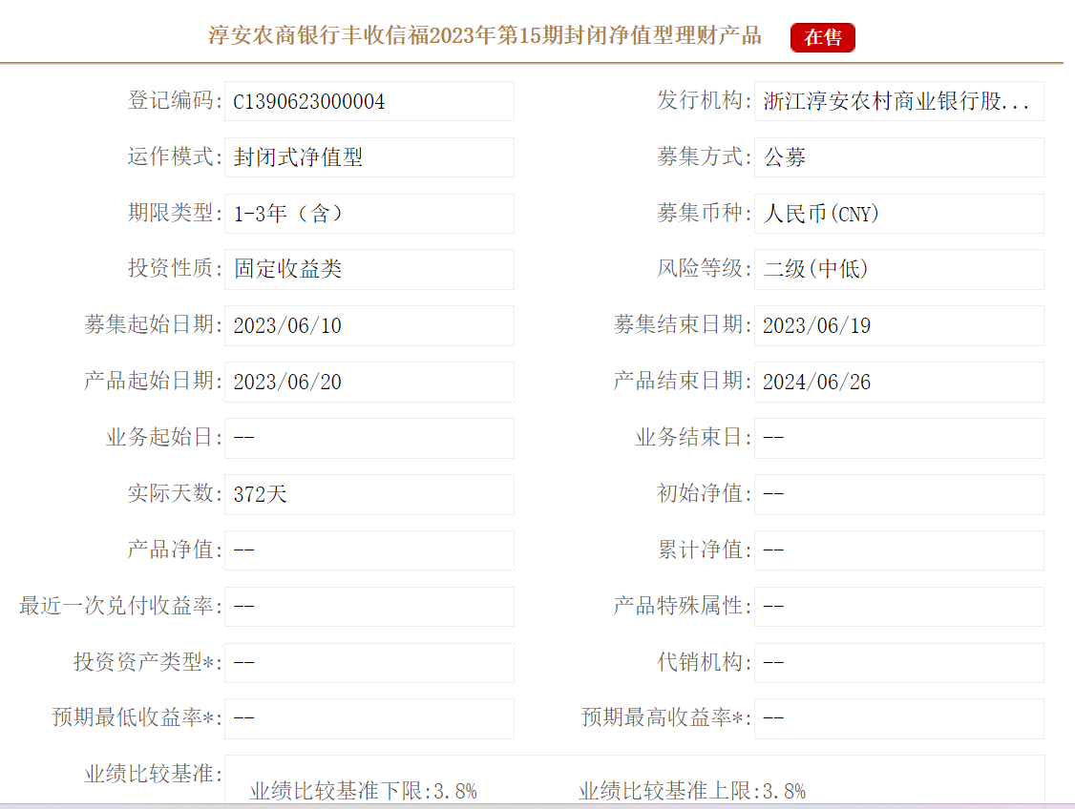
四、模式和技术创新性
Mode and Technological Innovation
该方法的创新点在于结合了自动化数据采集、数据分析和人工智能算法，提供了一种全面的、个性化的理财服务。这使得客户能够更方便地获取和分析理财产品数据，并基于数据驱动的模型和算法做出更准确的投资决策。这种综合性的理财服务在提高效率、降低风险、提供个性化建议等方面具有业务亮点，为客户带来了更好的投资体验和投资回报。

Slide 11
五、方案价值与收益
Solution Value and Revenue
银行理财进入全面净值化阶段的首份年度报告出炉。近日，银行业理财登记托管中心发布《中国银行业理财市场年度报告(2022年)》(下称《报告》)，对2022年银行业理财的规模、收益情况、资产配置情况、投资者类型等进行统计分析和梳理总结。根据《报告》，银行理财市场存续规模27.65万亿元，全年累计新发理财产品2.94万只，平均收益率2.09%，累计为投资者创造收益8800亿元。
2.09%的平均收益率，被投资者调侃“跟定期存款利率没有什么差别”。这主要是因为受到债券市场和股票市场波动影响，去年银行理财净值经历了两轮大幅度回撤，“破净潮”让投资者以真金白银体会到什么是“打破刚兑”和“净值化”。
不过，有涨有跌、净值波动，是金融市场的常态，我们也不必因此而感到悲观。而且2023年以来，随着债市情绪的回暖，银行理财市场在经历低潮之后正在迎来期待中的平稳修复。

